Slide 1
Bài 2: Chạy chương trình python đầu tiên

Slide 2
Python Syntax
Indentation

Slide 3
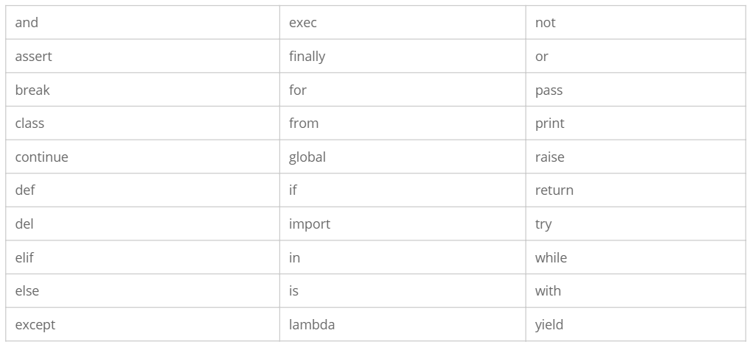
Python Syntax
2. Python variables

Slide 4
Python Syntax
3. Comments

